Slide 1
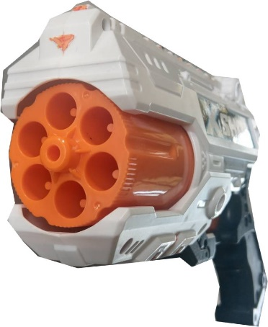
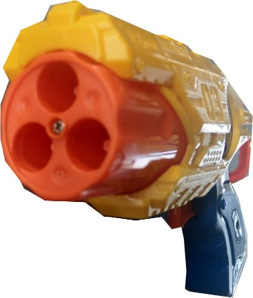
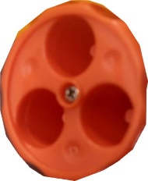
3發子彈槍和6發子彈槍共有7把，全部有30個發射孔，3發子彈槍和6發子彈槍各有幾把？

Slide 2
3發子彈槍和6發子彈槍共有7把，全部有30個發射孔，3發子彈槍和6發子彈槍各有幾把？
(1)先假設全都是3發子彈槍
3× 7＝21 (理論數量)

Slide 3
3發子彈槍和6發子彈槍共有7把，全部有30個發射孔，3發子彈槍和6發子彈槍各有幾把？
(1)先假設全都是3發子彈槍
3× 7＝21
(2)再算多的發射孔有幾個
30-21＝9

Slide 4
3發子彈槍和6發子彈槍共有7把，全部有30個發射孔，3發子彈槍和6發子彈槍各有幾把？
(1)先假設全都是3發子彈槍
(3)能升級幾把槍
3× 7＝21
9÷3 ＝3
(2)再算多的發射孔有幾個
30-21＝9
+
+
+

Slide 5
3發子彈槍和6發子彈槍共有7把，全部有30個發射孔，3發子彈槍和6發子彈槍各有幾把？
(1)先假設全都是3發子彈槍
(3)能升級幾把槍
3× 7＝21
9÷3 ＝3
(2)再算多的發射孔有幾個
30-21＝9

Slide 6
3發子彈槍和6發子彈槍共有7把，全部有30個發射孔，3發子彈槍和6發子彈槍各有幾把？
(1)先假設全都是3發子彈槍
(3)能升級幾把槍
3× 7＝21
9÷3 ＝3
(2)再算多的發射孔有幾個
A： 3發子彈槍4把
6發子彈槍3把
30-21＝9

